Slide 1
Satorius -
Cell instance segmentation
캐글코리아 스터디, 김영민(cytotoxicity8@kaist.ac.kr)

Slide 2
Contents
Cell instance segmentation
Competition Description
Domain.etc
Mask R-CNN Explaination
R-CNN, Fast R-CNN, Faster R-CNN
Strategy
Mask R-CNN Ensemble + Catboost
Reference

Slide 3
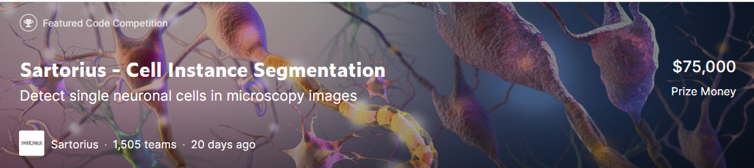
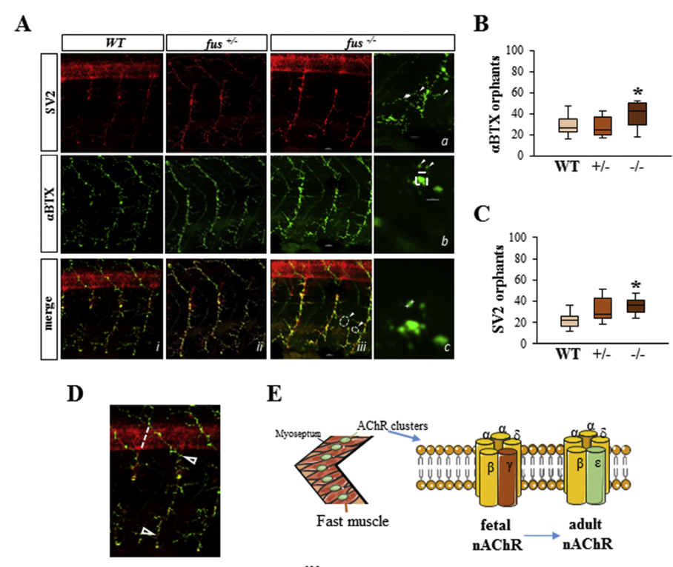
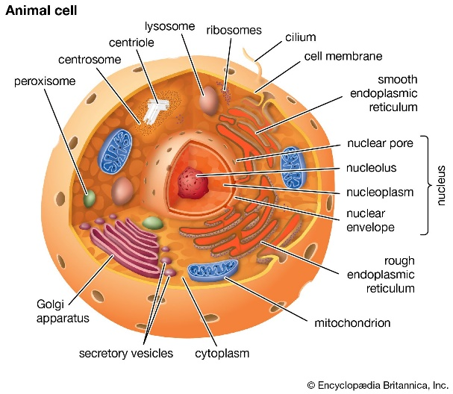
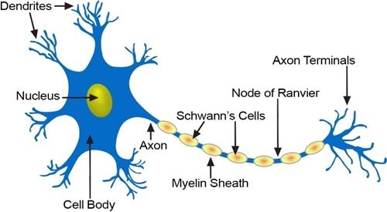
Competition description(Domain)
Cell instance segmentation
알츠하이머, 루게릭병 등 신경퇴행성 운동질환의 치료법 개발을 위해 각 신경세포를 관찰하는 것이 중요
=> 그러나 현미경 사진에서 각각의 세포를 직접 구분하기 어려움, computer vision 필요
=> 하지만 존재하는 Cell instance segmentation(개별 세포 구분) 모델들은 신경세포에서 특히 낮은 성능
일반적인 Cell과 매우 다르게 생겼기 때문!
=> 위상차현미경(Phase contrast microscopy) 사진에서 각각의 신경세포들을 구분하자. (즉 Instance segmentation)

Slide 4
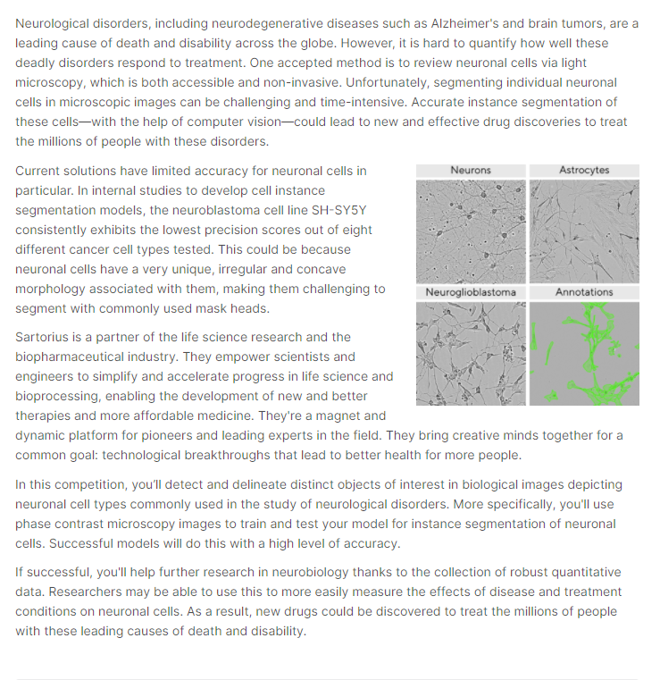
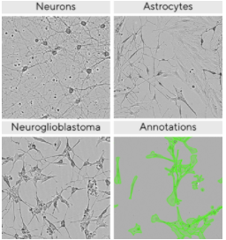
Competition description(Domain)
Cell instance segmentation
(별아교세포, 중추신경계 존재)
(흔한 뇌종양)

Slide 5
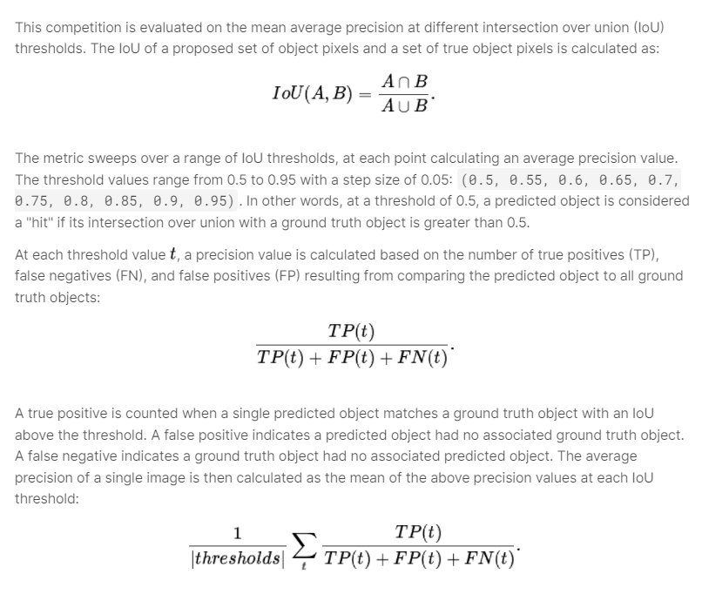
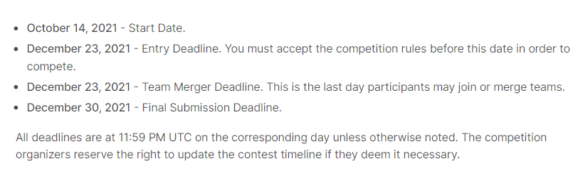
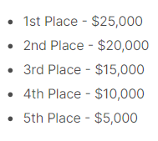
Competition description
Cell instance segmentation

Slide 6
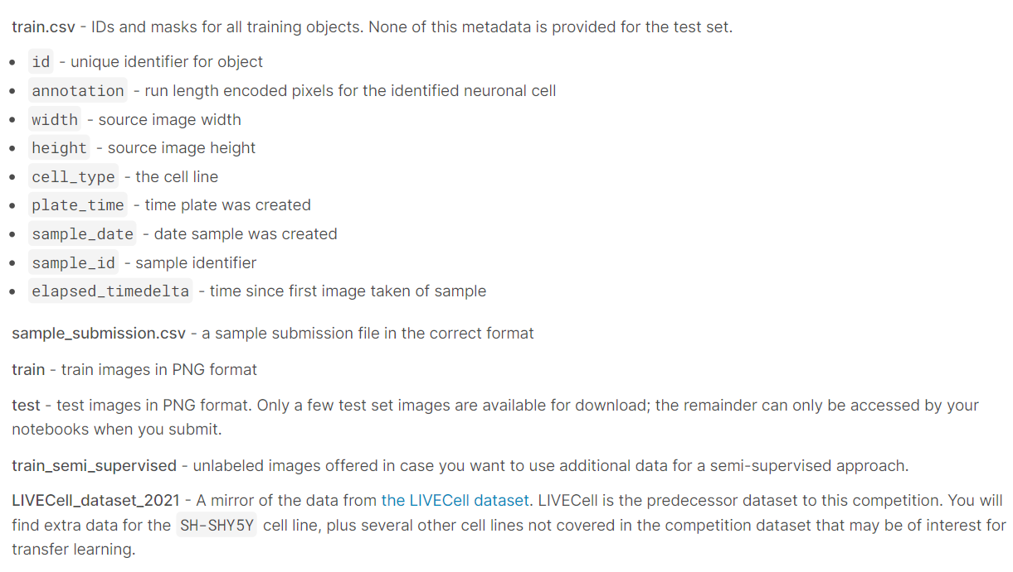
Competition description(Data)
Cell instance segmentation
(cell line: SH-SHY5Y, Astro, cort)
(같은 형질을 갖는, 배양된 세포)

Slide 7
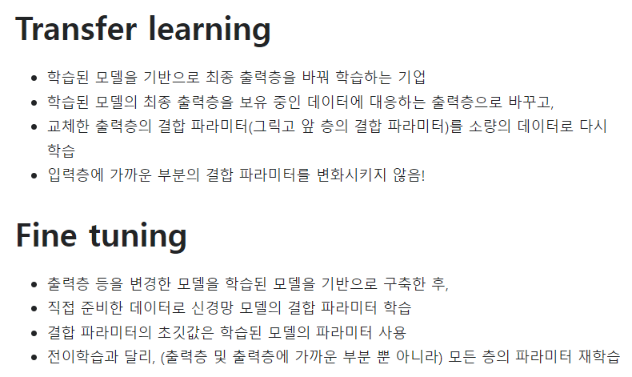
Live cell data 활용: Pretraining
Cell instance segmentation

Slide 8
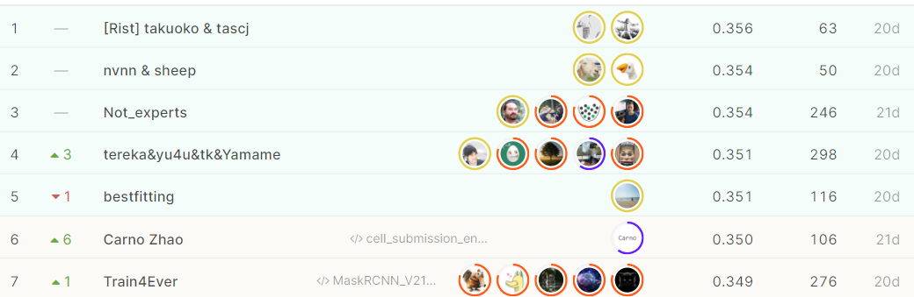
선정한 팀
Cell instance segmentation
Mask R-CNN ResNeSt Ensemble + CatboostClassifier
https://www.kaggle.com/namgalielei/maskrcnn-v21-v16-ensemble-stage2catboost/notebook

Slide 9
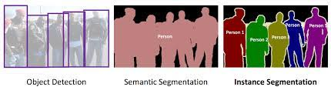

Checklist
Cell instance segmentation
Instance segmentation
CNN: 한 마디로, input(이미지 등)에 특정한 연산을 적용함으로써
공간정보 보존 + 이미지의 특징이 추출된 Feature map을 도출하는 알고리즘

Slide 10
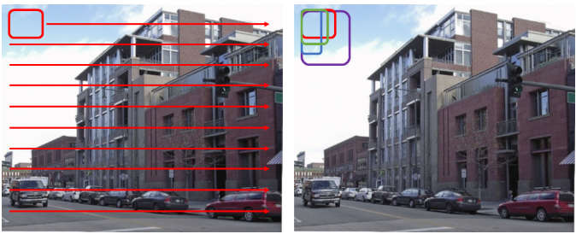
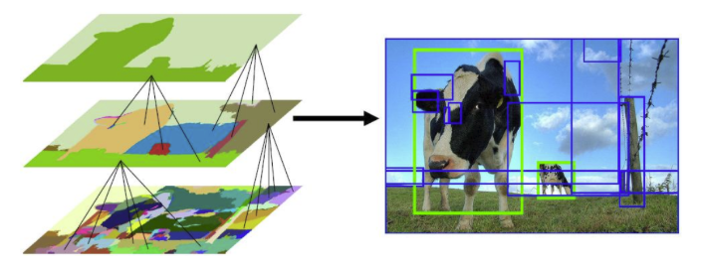
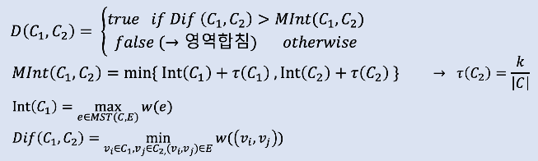
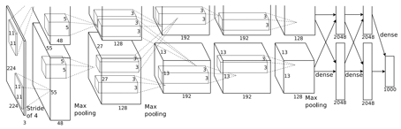
R-CNN(Region based CNN): Initial object detection model
Cell instance segmentation
1. Region proposal 단계: Object가 있을 것으로 추정되는 영역 탐색
(Sliding window, 너무 느려서 사용x)
Selective search: Non-object based segmentation -> (후략)
*이젠 사용하지 않는 알고리즘
=> 2000개의 Region proposal 도출
=> 이때 각각의 size를 227x227로 동일하게 맞춰줌(Image warping, 향후 CNN output의 vector size가 같아야 함)
2. CNN: Alexnet의 구조와 매우 유사, 각 Region proposal을 input으로 4096차원의 feature vector 뽑아냄
학습 시에는 IOU < 0.5인 클래스를 Negative, > 0.5를 positive로 지정하였다.

Slide 11
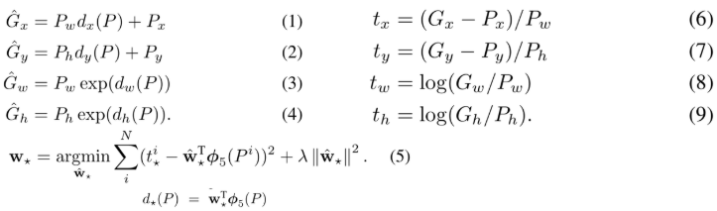
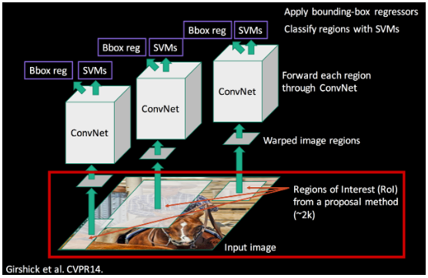
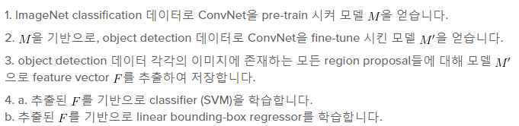
R-CNN
Cell instance segmentation
3. SVM(Support vector machine): CNN output을 기반으로 그 Region이 무엇인지 분류(softmax처럼)
Margin을 최대화하는 hyperplane(초평면)을 찾는 머신러닝 알고리즘, 딥러닝 발달 이전 극강의 퍼포먼스를 보여주었다. (기본적으로 분류 모델이다.)
*일반적으로 CNN 뒤에 softmax를 활용하지만 SVM의 성능이 더 높게 나왔다.
학습 시에는 IOU < 0.3인 클래스를 Negative, Ground truth만을 positive로 지정하였다.
4. Bounding box regression: 모델에서 도출한 Bounding box를 Ground truth(실제 box)와 가깝게 조정
=> Region proposal 단계 보완
Pool 5 feature
단점
1. Multistage => end-to-end 학습 불가
2. 2000번 CNN 연산 필요 => 장시간 필요

Slide 12
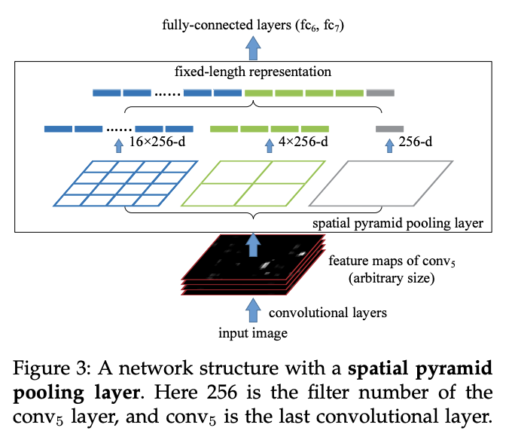
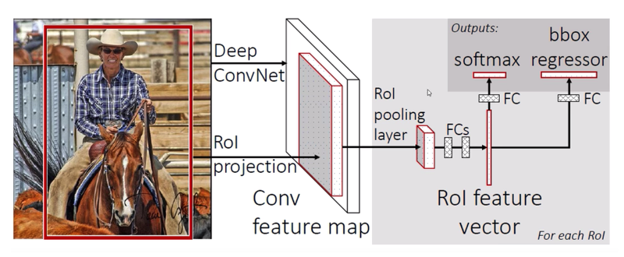
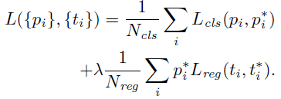
Fast R-CNN
Cell instance segmentation
1-1. RoI(Region of Interest = Region proposal) 탐색 by selective search
1-2. CNN: R-CNN과 달리 전체 이미지를 input으로!
(더 이상 2000개의 RoI에 CNN을 각각 적용하지 않아도 된다.)
2. RoI를 feature map 크기에 맞추어 projection(사영)
3. RoI Pooling: 사영된 RoI에 적용, SPP에서 하나의 피라미드(7*7)만 사용
RoI Pooling의 아이디어: Spatial pyramid pooling(SPP)
=> 4*4 / 2*2 / 1*1 로 구획화 후 max pooling => 연결
=> 이러면 image의 size와 무관하게 같은 size의 output 생성
=> CNN 학습에 활용!
4. FC layer: 고정된 크기의 RoI pooling output인
feature vector를 input으로 연산
5-1. Classification: FC layer의 output에 softmax 적용
5-2. Bounding box regression
(end to end!!)
But, 여전히 RoI 탐색 과정에 오랜 시간이 걸린다.

Slide 13
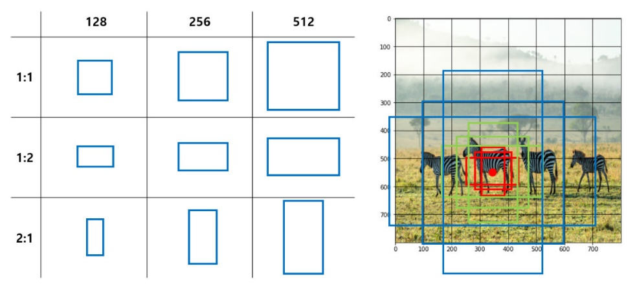
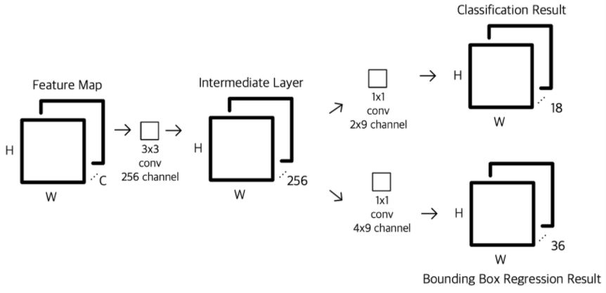
Faster R-CNN
Cell instance segmentation
1. Anchor generation layer: Original image에서 Anchor box 생성
Anchor box란?
원래 이미지를 적당히 분할하여 격자를 만든다.
이때 각 격자를 중심으로 하는 직사각형들을 Anchor box라 한다.
Ex) 오른쪽 그림에서, 이미지 전체에 존재하는 Anchor box는
8*8(격자 개수)*9(하나의 격자에 형성되는 box 수)개이다.
2. CNN: 전체 이미지를 input으로 Feature map 추출
3. RPN(Region proposal network)
(1) Feature map에 sliding window처럼 3*3 convolution layer 통과
(2) 이 layer에 1*1 convolution with 18 channels(엄밀히는 필터 수) => Cls layer!
18개인 이유: Object 여부(유무)*Anchor box 개수
=> Cls layer: Feature map의 동일 좌표를 중심으로 하는
각각의 Anchor box에 객체가 포함되는지 여부를 저장
(3) 유사하게 Reg layer 도출
36개인 이유: 꼭짓점 4개 * Anchor box 개수
=> Reg layer: Feature map의 동일 좌표를 중심으로 하는
각 Anchor box 안의 bounding box 좌표를 저장

Slide 14
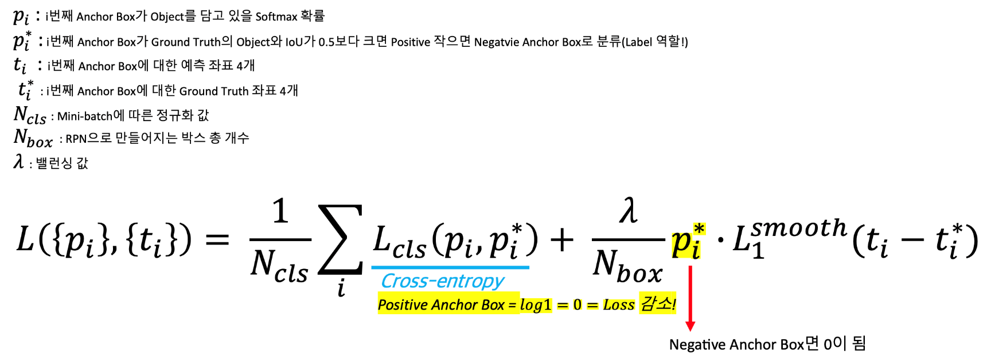
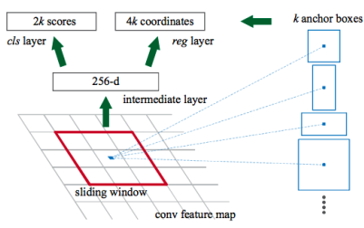
Faster R-CNN
Cell instance segmentation
3. RPN(Region proposal network)
cf) 1*1 convolution: FC layer와 조금 유사
(channel축은 global but spatial축은 X)

Slide 15
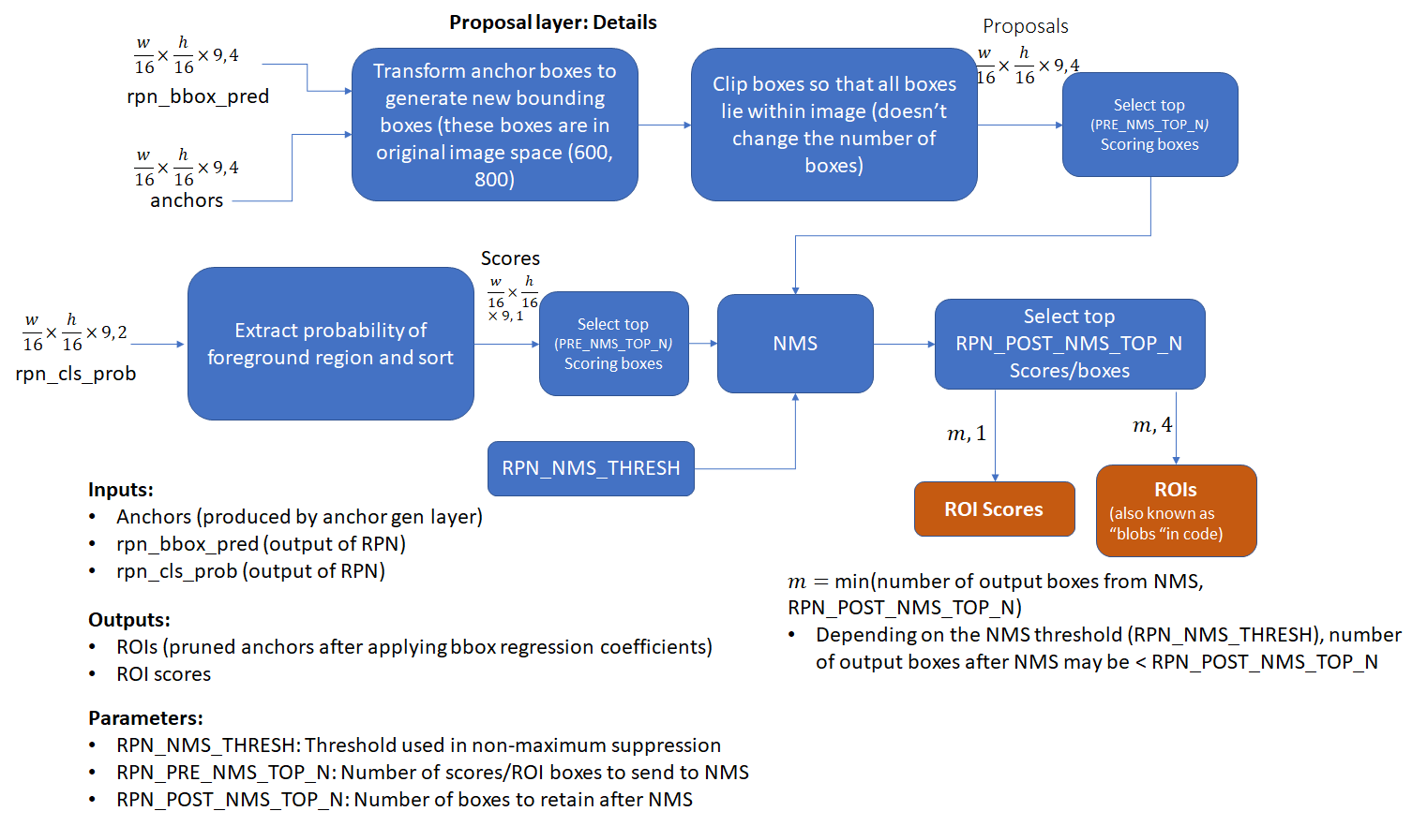
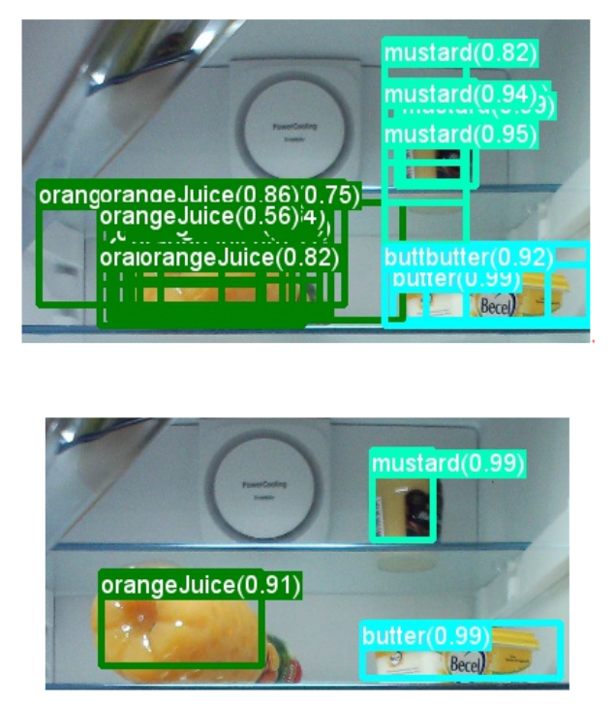
Faster R-CNN
Cell instance segmentation
4. Proposal layer: RPN으로부터 도출한 Anchor box들의 객체 포함 확률(score?), bounding box가 input이 된다.
=> 이들 중 score가 낮지 않은 box들을 선택 후, NMS(Non-max suppression)를 적용하여 일종의 가지치기를 한다.
=> 이것들이 Region proposal(RoI)!
NMS: 가장 Score가 높은 box와
일정 IOU 이상인 box를 제거

Slide 16
Faster R-CNN
Cell instance segmentation
4-1. Anchor target layer(for computing RPN Loss)
Loss 계산을 위해 Anchor box들을 분류해야 한다!
Positive: 어떤 ground truth와 가장 큰 IOU
or ground truth와 IOU > 0.7
Negative: 모든 ground truth와 IOU < 0.3
5. Proposal target layer: Proposal layer에서 도출된 RoI들과, Ground truth들을 비교(for training classification)
=> Positive: 최대 IOU > 0.5, Negative: 최대 IOU 0.1~0.5(For hard negative mining)
6. RoI pooling: Feature map, positive/negative ROI에 적용
7. Classification/Bounding box regression: Fast R-CNN과 동일
*Loss 식은 RPN과 거의 동일, 다만 RPN은 객체 유무만 판별

Slide 17
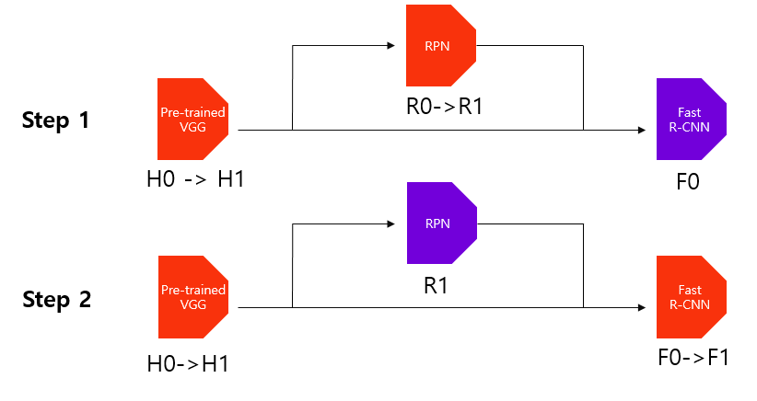
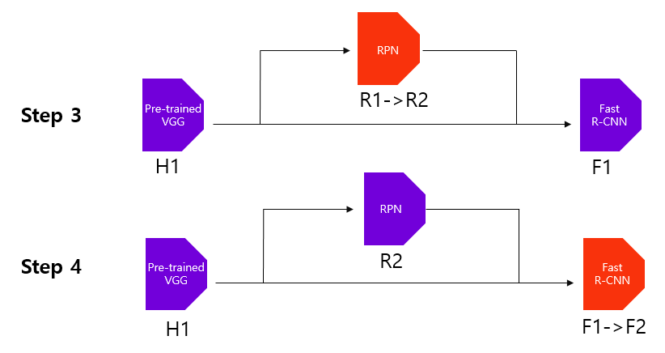
Faster R-CNN: Alternative Training
Cell instance segmentation
RPN이 제대로 Region proposal을 생성하지 못하면 Fast R-CNN 학습에 문제가 발생하므로..

Slide 18
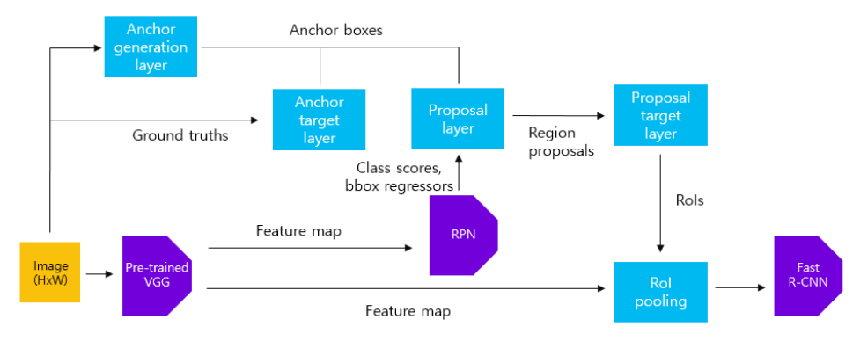
Faster R-CNN: Overall
Cell instance segmentation

Slide 19
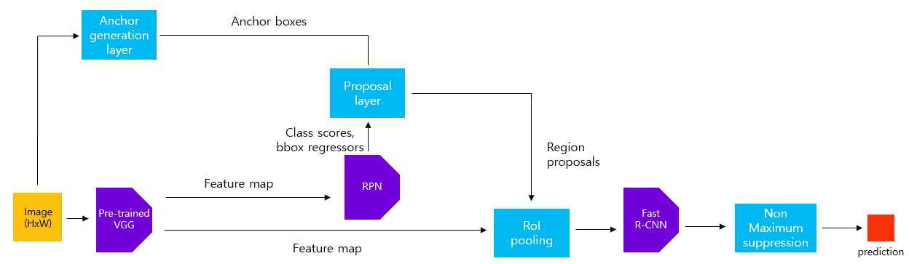
Faster R-CNN: Inference
Cell instance segmentation
Target layer는 필요없다.

Slide 20
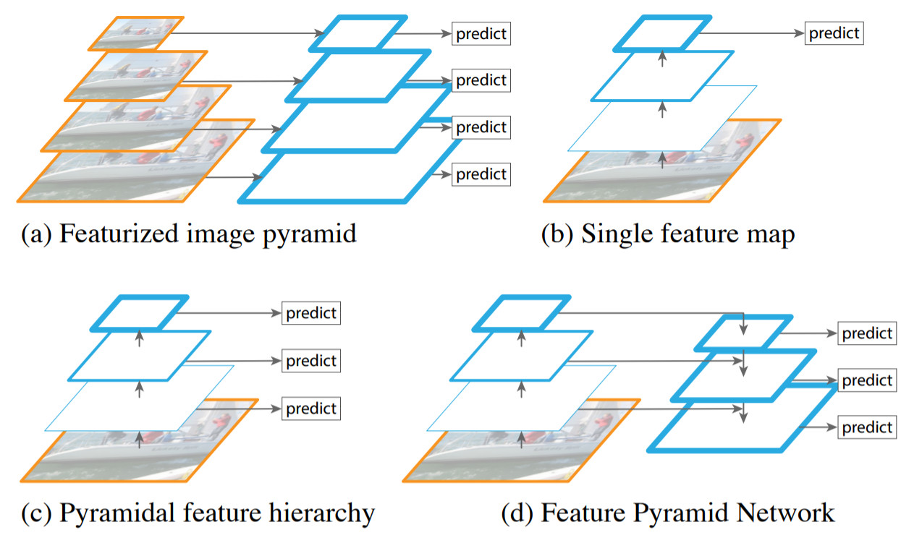
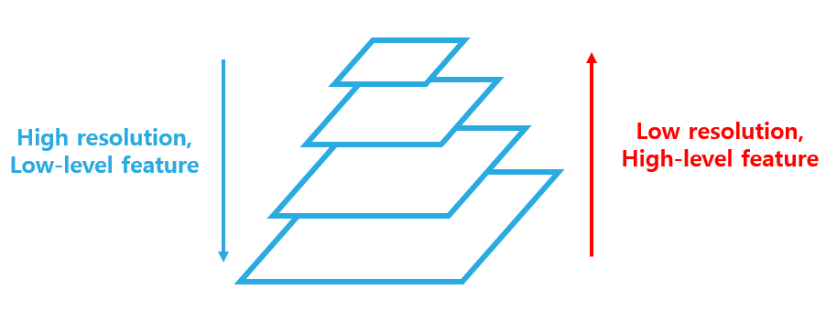
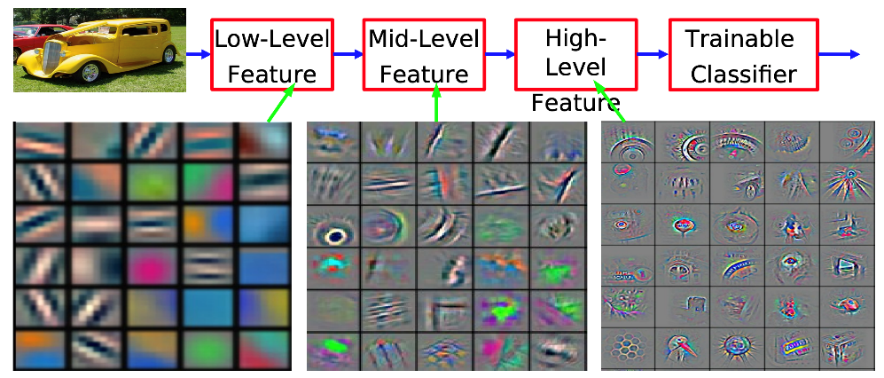
Mask R-CNN: INSTANCE SEGMENTATION!!
Cell instance segmentation
1. Image pre-processing: Backbone network(CNN)의 input size 맞추는 과정
2. FPN(Feature pyramid network): Feature pyramid 생성
*backbone network 중 하나, 상당히 많이 활용됨
다양한 크기의 객체를 detect하려는 시도...
(a) 시간/메모리 문제
(b) 성능 문제
(c) small object detect 어려움
고해상도: 위치 정보 많으나 저수준 특징
저해상도: 고수준 특징 가지나 위치 정보 적음

Slide 21
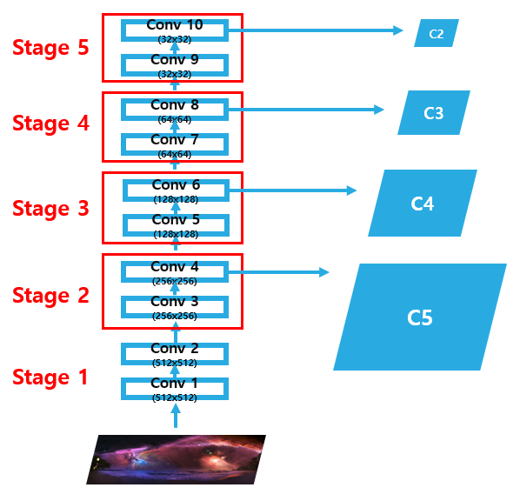
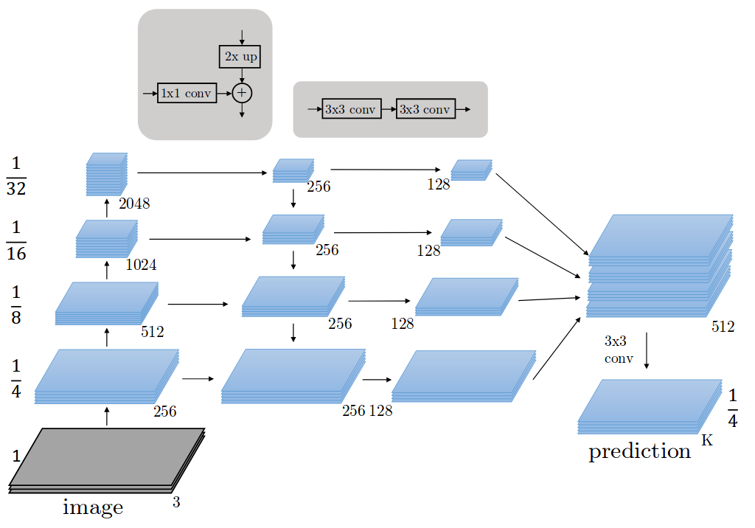
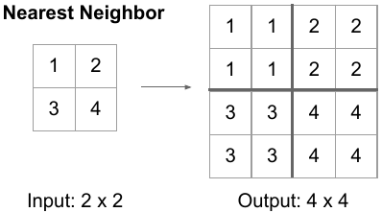
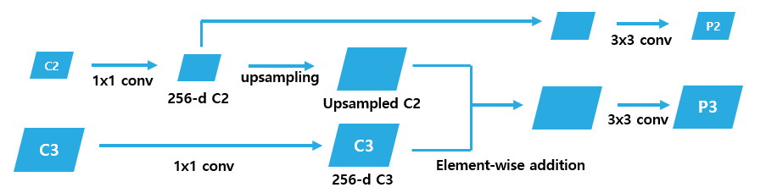
Mask R-CNN
Cell instance segmentation
2. FPN(Feature pyramid network): Feature pyramid 생성
Bottom-up pathway
c5
c4
c3
c2
Top-down pathway
p5
c5
p4
c4
c4
1*1 conv: 채널 수 같아짐

Slide 22
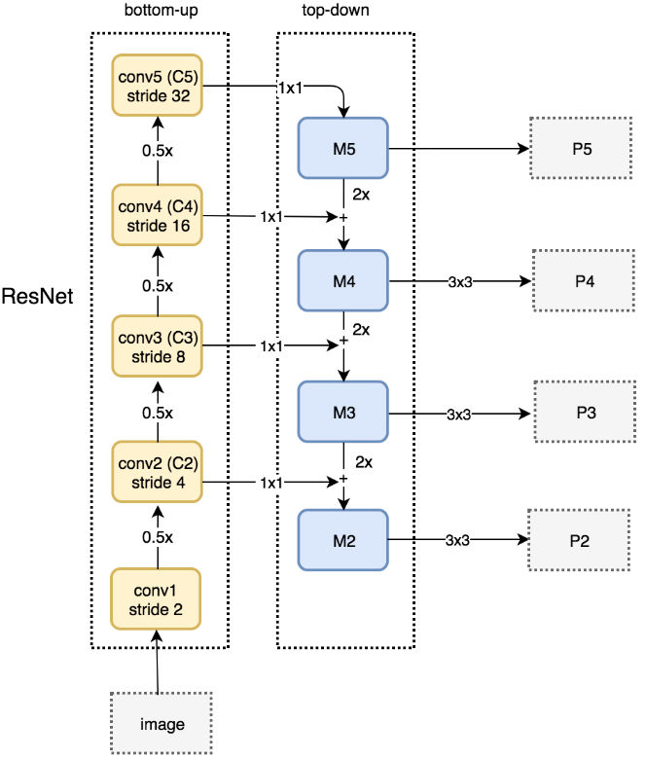
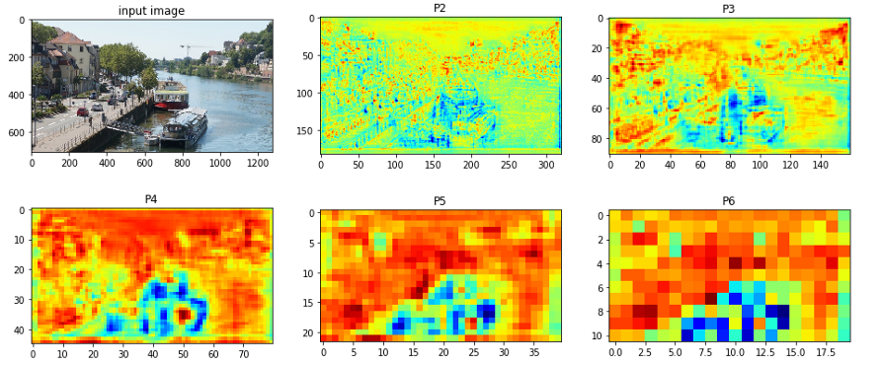
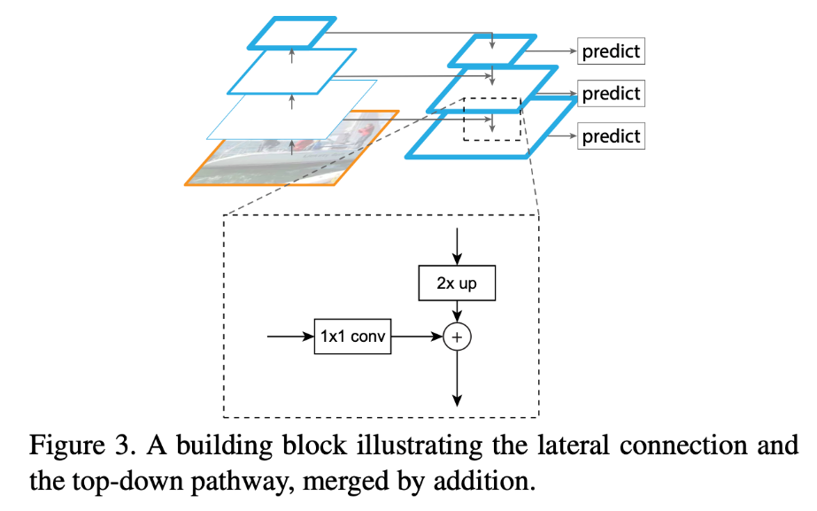
Mask R-CNN
Cell instance segmentation
2. FPN(Feature pyramid network): Feature pyramid 생성
(Backbone network:
ResNet, ResNeSt 등
CNN 계열)

Slide 23
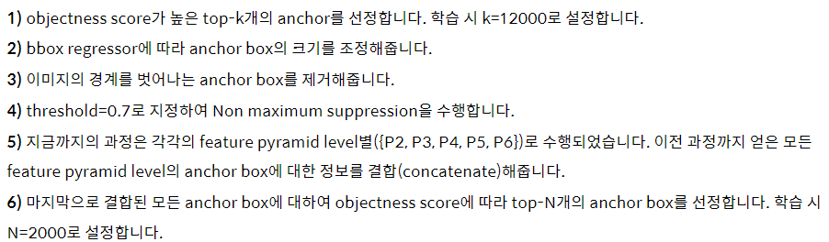
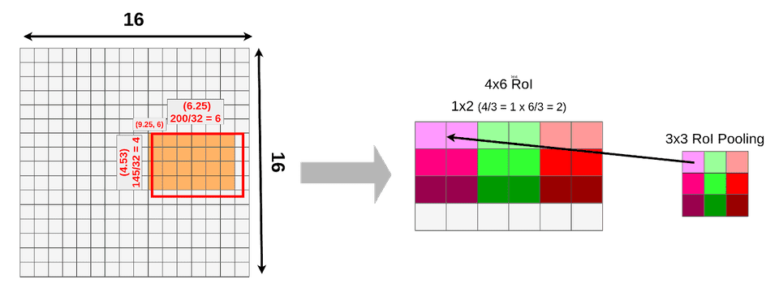
Mask R-CNN
Cell instance segmentation
3. RPN: FPN에서 도출된 Feature pyramid의 각 층에 적용
Anchor target, Proposal target, Proposal
4. Proposal layer: RPN에서 도출된 여러 Region proposal 중 최적의 RoI 도출(아까 Faster R-CNN의 여러 layer들)
5. RoI Align layer: RoI pooling 개선, 다양한 크기의 RoI들을 같은 크기의 Feature map으로!!
RoI pooling의 문제: 상당한 위치 정보, 가장자리 정보 등의 손실 => Classification에는 영향이 낮으나 픽셀 단위의 segmentation에는..
(실수 -> 정수)

Slide 24
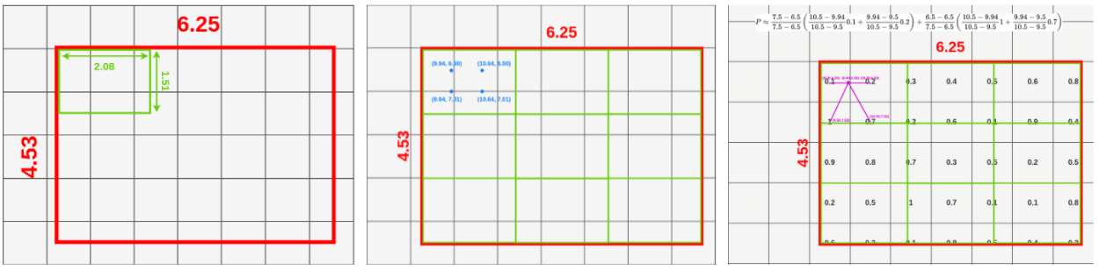
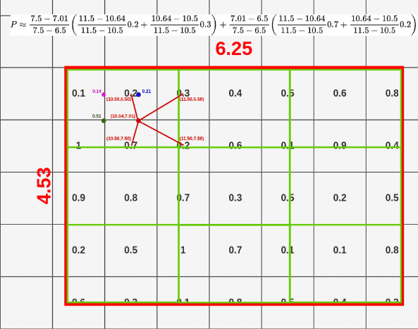
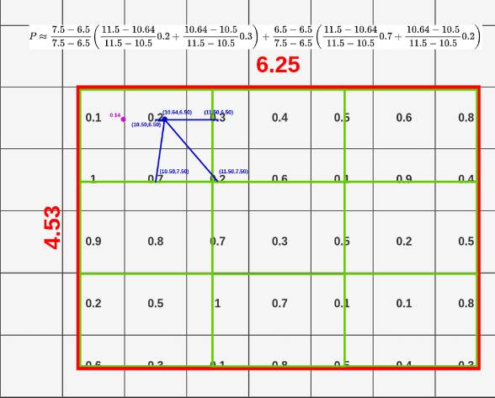
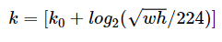
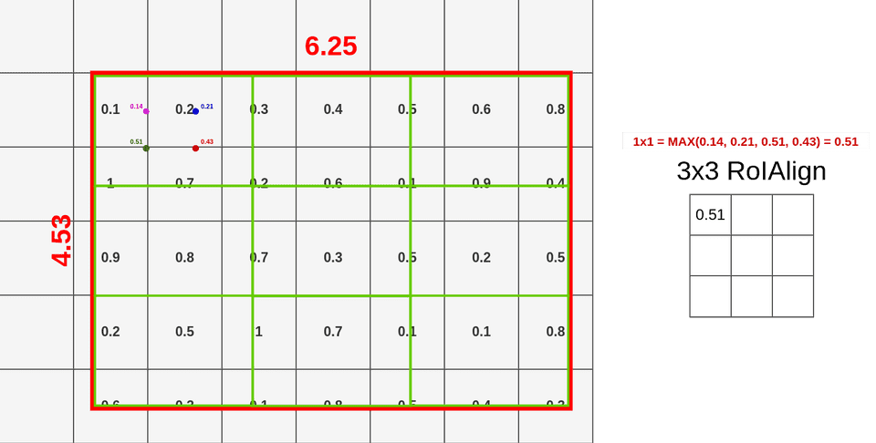

Mask R-CNN
Cell instance segmentation
5. RoI Align layer: RoI pooling 개선, 다양한 크기의 RoI들을 같은 크기의 Feature map으로!!
1) Projection: 실수->정수 손실X
2) Pooling size만큼 구획을 나누고,
하나의 구획에 4개의 sampling point 지정
3) Bilinear interpolation: 각 sampling point에
값을 매김
(Projection할 Pyramid 층)
4) Max pooling: 4개의 sampling point 대상

Slide 25



Mask R-CNN
Cell instance segmentation
6-1. Classification/Bounding box regression: Fast R-CNN(Or Faster R-CNN)과 동일
6-2. Mask branch: 새롭게 추가된 branch!! Segmentation 수행
1) 3*3 Convolution, Deconvolution, 1*1 Convolution 활용
=> input인 RoI의 예측 대상별 Masking feature map 도출
(sementic segmentation)
Ex) 각 픽셀이 기린일 확률을 담는 feature map, 사람일 확률을 담는
feature map 각각 도출 => 클래스별 feature map 존재
2) Classification branch에서 분류된 클래스에
해당하는 feature map 최종 선택
7. Post-processing: Feature map을 rescaling하여 실제 이미지 Masking

Slide 26


Mask R-CNN
Cell instance segmentation
Train: Faster R-CNN과 유사(Loss에 masking 추가)
Inference: Train 과정과 달라짐(...->RPN->Classification/bbox regression->NMS->일부 Top Masking branch 입력)
=> 속도, 성능 증진

Slide 27

Strategy
Cell instance segmentation
MODEL:
META_ARCHITECTURE: "GeneralizedRCNN"
WEIGHTS: "https://s3.us-west-1.wasabisys.com/resnest/detectron/mask_cascade_rcnn_ResNeSt_200_FPN_dcn_syncBN_all_tricks_3x-e1901134.pth"
BACKBONE:
NAME: "build_resnet_fpn_backbone"
FREEZE_AT: 0
MASK_ON: True
RESNETS:
OUT_FEATURES: ["res2", "res3", "res4", "res5"]
DEPTH: 200
STRIDE_IN_1X1: False
RADIX: 2
DEFORM_ON_PER_STAGE: [False, True, True, True] # on Res3,Res4,Res5
DEFORM_MODULATED: True
DEFORM_NUM_GROUPS: 2
NORM: "SyncBN"
FPN:
NORM: "SyncBN"
IN_FEATURES: ["res2", "res3", "res4", "res5"]
ANCHOR_GENERATOR:
SIZES: [[4], [9], [17], [31], [64], [127]] # One size for each in feature map
ASPECT_RATIOS: [[0.25, 0.5, 1.0, 2.0, 4.0]] # Three aspect ratios (same for all in feature maps)
ROI_HEADS:
NUM_CLASSES: 1
BATCH_SIZE_PER_IMAGE: 512
NAME: CascadeROIHeads
IN_FEATURES: ["p2", "p3", "p4", "p5"]
ROI_BOX_HEAD:
NAME: "FastRCNNConvFCHead"
NUM_CONV: 4
NUM_FC: 1
NORM: "SyncBN"
POOLER_RESOLUTION: 7
CLS_AGNOSTIC_BBOX_REG: True
ROI_MASK_HEAD:
NUM_CONV: 8
NORM: "SyncBN"
RPN:
IN_FEATURES: ["p2" ,"p2", "p3", "p4", "p5", "p6"]
BATCH_SIZE_PER_IMAGE: 256
POST_NMS_TOPK_TEST: 3000
POST_NMS_TOPK_TRAIN: 3000
PRE_NMS_TOPK_TEST: 6000
PRE_NMS_TOPK_TRAIN: 12000
RETINANET:
NUM_CLASSES: 1
TOPK_CANDIDATES_TEST: 3000
PIXEL_MEAN: [128, 128, 128]
PIXEL_STD: [11.578, 11.578, 11.578]
SOLVER:
IMS_PER_BATCH: 16
BASE_LR: 0.02
STEPS: (17500, 20000)
MAX_ITER: 30000
CHECKPOINT_PERIOD: 500
DATASETS:
TRAIN: ("TRAIN",) #REPLACE TRAIN WITH THE REGISTERED NAME
TEST: ("TEST",) #REPLACE TRAIN WITH THE REGISTERED NAME
PRECOMPUTED_PROPOSAL_TOPK_TEST: 1000
INPUT:
MIN_SIZE_TRAIN: (440, 480, 520, 560, 580, 620)
CROP:
ENABLED: False
FORMAT: "BGR"
TEST:
DETECTIONS_PER_IMAGE: 3000 # 1000
EVAL_PERIOD: 500
PRECISE_BN:
ENABLED: False
AUG:
ENABLED: False
OUTPUT_DIR: "PATH/TO/SAVE/RESULTS" # PATH TO SAVE THE OUTPUT RESULTS
DATALOADER:
NUM_WORKERS: 8
VERSION: 2
1. Original data로 학습(Backbone network는 고정)

Slide 28

Strategy
Cell instance segmentation
2. 추가 데이터로 retrain/finetune
=> MaskRCNN ResneSt200(+RPN)을 선택

Slide 29


Strategy
Cell instance segmentation
3. Pseudo labeling
Semi-supervised dataset(Unlabeled train data)을
어떻게 활용할 것인가? => Pseudo labeling
1st round: MaskRCNN ResNeSt200 + PointRend => Pseudo labeling => MaskRCNN ResNest200, PSwin, PointRend 학습
2nd round: 저 3가지 모델로 다시 Pseudo labeling => MaskRCNN ResNeSt200 학습
=> 각 round의 MaskRCNN ResNeSt200 model을 ensemble!!

Slide 30


Strategy
Cell instance segmentation
4. Ensemble
*Box head
(Classification, bounding box regression)
*Mask head
5. Filtering FP(False positive): CatBoost(ML, 분류) model => Mask area등 온갖 feature로 마지막 Filtering

Slide 31
Reference
Cell instance segmentation
[1] Mask R-CNN 논문: arXiv:1703.06870 [cs.CV]
[2] Faster R-CNN 논문: arXiv:1506.01497 [cs.CV]
[3] FPN 논문: arXiv:1612.03144 [cs.CV]
[4] Fast R-CNN 논문: arXiv:1504.08083 [cs.CV]
[5] https://ganghee-lee.tistory.com/35
[6] https://ganghee-lee.tistory.com/36
[7] https://ganghee-lee.tistory.com/37
[8] https://deep-learning-study.tistory.com/464
[9] https://herbwood.tistory.com/10
[10] https://www.telesens.co/2018/03/11/object-detection-and-classification-using-r-cnns/#Implementation_Details_Training
[11] https://herbwood.tistory.com/20
[12] https://fractaldle.medium.com/mask-r-cnn-unmasked-c029aa2f1296
[13] https://towardsdatascience.com/understanding-region-of-interest-part-2-roi-align-and-roi-warp-f795196fc193
[14] https://herbwood.tistory.com/18
[15] https://powerofsummary.tistory.com/171
[16] https://medium.com/@hirotoschwert/digging-into-detectron-2-part-5-6e220d762f9
[17] https://www.kaggle.com/c/sartorius-cell-instance-segmentation/discussion/298002
[18] https://www.kaggle.com/namgalielei/maskrcnn-v21-v16-ensemble-stage2catboost/notebook

